Slide 1
docker+nginx实战之功能篇
初级
快
帅
酷
刻意训练自己的技术套路
讲师：沈逸

Slide 2
Nginx正向代理入门 、利用代理访问容器网站

Slide 3




正向代理
借钱
B
A

Slide 4



实际应用
科学上网

Slide 5
测试下
现在我们随便启动个容器。一切使用默认的 (因为默认的nginx镜像 里面有默认的网站)
#docker run --name google -d nginx:1.15-alpine
注意， 我们没有做任何端口映射

Slide 6
现在的情况
科学上网
nginx
容器网站

Slide 7
重要指令
proxy_pass
从属于 nginx的http代理模块
http://nginx.org/en/docs/http/ngx_http_proxy_module.html
正因为有了它，nginx才能真正飞起，否则只能解析静态网站有个毛用~~~~

Slide 8
解决方案
上节课的配置别动，加一段Server配置
server {
listen 8081;
location /
{
proxy_pass http://$http_host$request_uri;
}
}
重启ngx容器
docker restart ngx

Slide 9

内置变量
看这
http://nginx.org/en/docs/varindex.html
有好多,今天我们碰到的两个
$host :请求的host 譬如baidu.com
$request_uri:请求路径 譬如/user.php?a=1

Slide 10
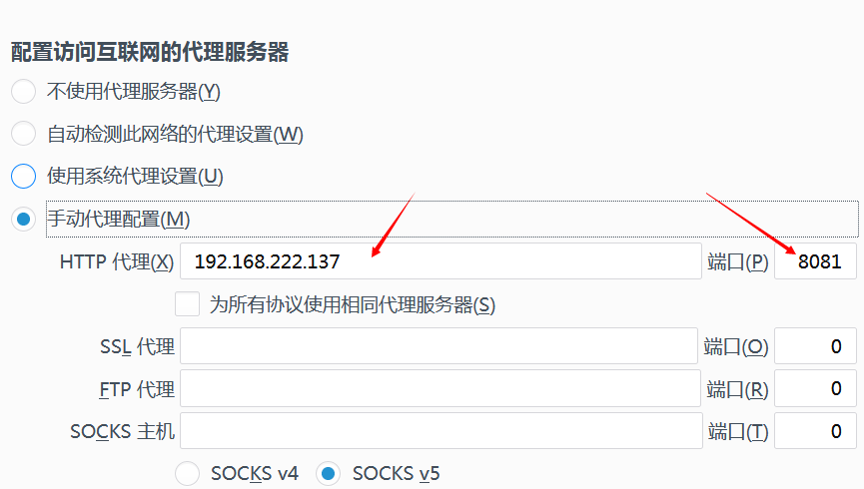
配置下浏览器

Slide 11
出现错误
不出意外 会出现这条错误：
no resolver defined to resolve xxxx.com client: xxxx
所以我们需要配置 resolver
(具体看文档http://nginx.org/en/docs/http/ngx_http_proxy_module.html#proxy_pass）
resolver 114.114.114.114 8.8.8.8; (公共域名解析服务DNS)

Slide 12
总的来说
正向代理 就是 代表客户端 去访问网站，是为客户端服务的

Slide 13
欢迎加入我们的QQ群
程序员在囧途教育QQ群
1、主群：606976586

